Slide 1

PROYECTO 1 · COMUNICACIONES II 2026
Receptor digital adaptativo sobre un canal inalámbrico simulado
Diseño, simulación y evaluación de un enlace completo, con validación cruzada en GNU Radio
David · Luis Rey Gonzalez · Antony
Prof. Dr. Ing. Carlos A. Medina C.
Notes:
[Presentan los tres, empieza David] 0:15 · Cada uno dice su nombre y qué bloque presenta (David: sistema y primeros experimentos; Antony: comparación de ecualizadores y robustez; Luis: conclusión, GNU Radio y demo). No leer el título.

Slide 2
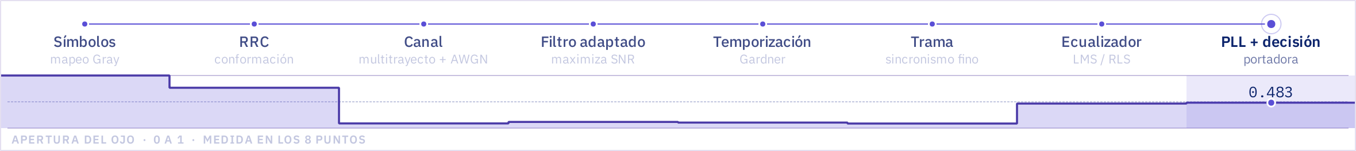
Un receptor que se puede ver trabajar
IDEA CENTRAL
David
La guía pregunta qué receptor da el mejor compromiso entre desempeño, robustez y complejidad.
Respondemos con datos, y con un banco de pruebas donde cada etapa del enlace se puede mirar por dentro.
8
5
7
puntos del camino de la señal
ecualizadores comparados; la guía pide 2
experimentos: los 5 de la guía y 2 propios
CAMINO DE LA SEÑAL · CADA ETAPA ES UN PUNTO DE DERIVACIÓN
Cadena completa
Notes:
[Presenta: David · bloque 1 de 3: sistema, Exp. 1 y 2, LMS frente a RLS]
0:30 · La guía pregunta qué arquitectura da el mejor compromiso entre desempeño, robustez y complejidad. Respondemos con tablas, pero sobre todo con un banco de pruebas: cada etapa del enlace es un punto donde se puede mirar la señal. Los tres números: 8 puntos de derivación, 5 ecualizadores (la guía pide 2), 7 experimentos (la guía pide 5). La tira de abajo es la cadena real de la aplicación.

Slide 3
Un enlace completo, del bit a la BER
SISTEMA · DISEÑO
David
TRANSMISOR
Secuencia digital
PRBS reproducible
Trama
preámbulo ZC + entrenamiento
Modulación
QPSK y 16-QAM (Gray)
Conformación
RRC, β = 0,35
Canal
AWGN, multitrayecto, CFO, fase, reloj, Rayleigh
RECEPTOR ADAPTATIVO · de derecha a izquierda
Demodulación
BER · SER · EVM · ojo · PSD
PLL de fase
dirigido por decisión
Ecualizador
LMS · RLS · ZF · MMSE · CMA
Sincronismo
correlación con entrenamiento
Gardner
temporización
Schmidl-Cox
CFO grueso
Filtro adaptado
RRC idéntico al TX
Perturbaciones
AWGN · multitrayecto · CFO · fase · reloj · Rayleigh
Modulaciones
QPSK, 8PSK, 16-QAM y 64-QAM
Ecualizadores
LMS (A) · RLS (B) · ZF · MMSE · CMA ciego
Cadena completa
Notes:
[Presenta: David · bloque 1 de 3: sistema, Exp. 1 y 2, LMS frente a RLS]
1:30 · Solo el diagrama, sin teoría. Arriba el transmisor y el canal; abajo el receptor, que se lee de derecha a izquierda siguiendo las flechas. Cubre los 12 requisitos mínimos de la guía. El ecualizador está resaltado porque es el bloque que se compara en el Experimento 3. Las tres cajas de abajo resumen lo que la guía pide variar: perturbaciones, modulaciones y estrategias de ecualización.

Slide 4
Cuatro escenarios: cada uno añade una degradación al anterior
SISTEMA · ESCENARIOS
David
A
AWGN únicamente
Eb/N0 de 0 a 12 dB
Referencia: valida la cadena contra la teoría
B
Multitrayecto FIR + AWGN
Leve · moderado · severo
τrms = 0,26 · 0,62 · 1,15 T
Aísla la interferencia intersímbolo
C
B + CFO, fase y reloj
CFO 0,3 % de Rs · fase 37°
temporización 0,37 T · reloj 20 ppm
Canal degradado: todas las perturbaciones juntas
D
C + fading de Rayleigh
fD/Rs = 2·10⁻⁴ (≈ 25 Hz)
móvil a 13 km/h en 2,1 GHz
Canal que varía en el tiempo
Canal
Notes:
[Presenta: David · bloque 1 de 3: sistema, Exp. 1 y 2, LMS frente a RLS]
1:00 · La guía pide A, B y C; añadimos D (Rayleigh). Parámetros de src/comm2/scenarios.py y channel.py, justificados en docs/parametros.md. Puntos a decir: B aísla la ISI; C usa un CFO de 0,3 % de Rs (375 Hz), dentro del límite de Schmidl-Cox Rs/(2L) = 0,78 %; fD/Rs = 2·10⁻⁴ equivale a unos 25 Hz, un móvil a 13 km/h en 2,1 GHz. Los perfiles de multitrayecto se normalizan a Σ|g|² = 1.

Slide 5
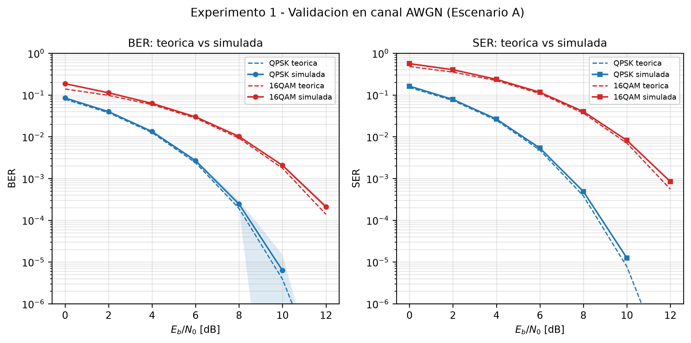
La simulación coincide con la teoría en AWGN
EXPERIMENTO 1 · BER EN AWGN
David
1,10
razón BER simulada / teórica, QPSK (mediana)
1,15
ídem para 16-QAM (mediana)
Referencia teórica
QPSK con mapeo Gray:
Pb = Q(√(2·Eb/N0))
Escenario A · banda de confianza al 95 % en la curva QPSK
Cadena completa
Notes:
[Presenta: David · bloque 1 de 3: sistema, Exp. 1 y 2, LMS frente a RLS]
1:15 · Escenario A. La referencia teórica para QPSK con mapeo Gray es Pb = Q(√(2·Eb/N0)); para 16-QAM, la aproximación de Gray. La razón simulada/teórica es 1,10 (QPSK) y 1,15 (16-QAM) en la mediana; el máximo 1,61 sale en puntos con pocos errores, donde la banda de confianza (sombreada) es ancha. Esto valida la cadena completa y, sobre todo, la normalización de energía: σ² = 1/(k·Eb/N0), independiente del sobremuestreo. Si no coincidiera aquí, nada de lo que sigue valdría.

Slide 6
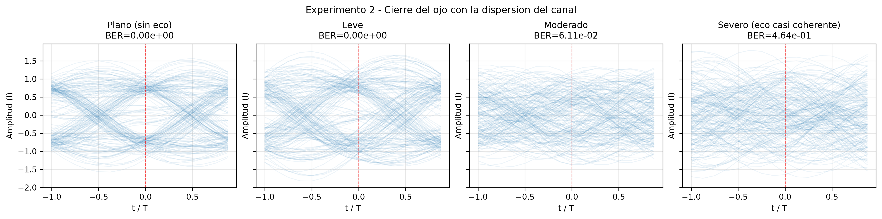
A igual Eb/N0, la ISI cierra el ojo y dispara la BER
EXPERIMENTO 2 · EFECTO DE LA ISI
David
Perfil | τrms [T] | Apertura del ojo | EVM [%] | BER
Plano | 0,000 | 0,764 | 14,3 | < 10⁻⁶
Leve | 0,264 | 0,672 | 20,1 | < 10⁻⁶
Moderado | 0,622 | 0,115 | 63,6 | 6,11·10⁻²
Severo | 1,145 | 0,083 | 502,4 | 4,64·10⁻¹
Canal
Notes:
[Presenta: David · bloque 1 de 3: sistema, Exp. 1 y 2, LMS frente a RLS]
2:00 · Cuatro perfiles de canal, mismo Eb/N0. Plano: ojo abierto. Leve: aún abierto. Moderado: el ojo se cierra (apertura 0,115) y la BER salta a 6·10⁻². Severo (eco casi coherente): BER 0,46, prácticamente al azar. Explicación física: los ecos desplazan copias del símbolo sobre los vecinos; con retardo mayor que una fracción de T la suma ya no cae en un cruce limpio por cero. Matiz honesto: Σ|g|² = 1 mantiene la energía de los ecos, pero con ecos fraccionales la potencia útil no se conserva exacta (Pout/Pin de 0,79 en moderado), así que la SNR real es del orden de 1 dB menor que la rotulada. EVM > 100 % en el severo solo indica que el receptor no engancha.

Slide 7
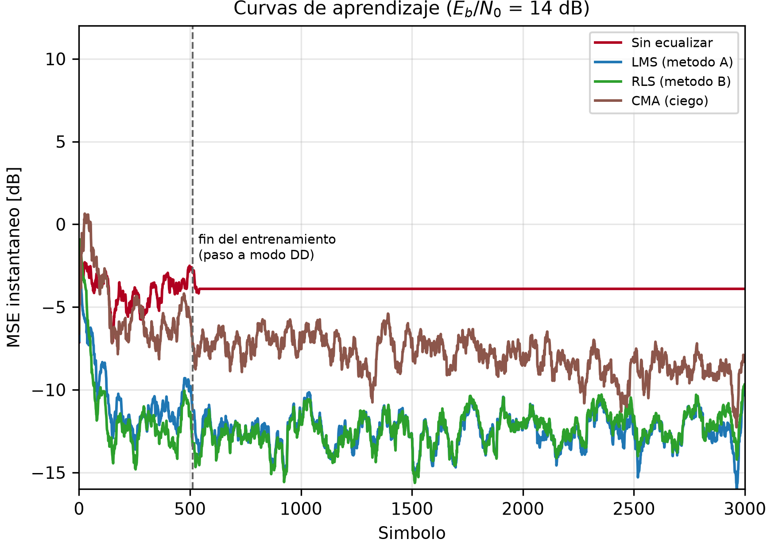
RLS converge antes; LMS cuesta 44 veces menos
EXPERIMENTO 3 · LMS FRENTE A RLS
David
44×
más multiplicaciones por símbolo: RLS 7392 frente a LMS 168 (N = 21). RLS propaga una matriz N×N
60 · 78
símbolos hasta −9 dB de MSE: RLS frente a LMS
2,2·10⁻³ → 2,5·10⁻⁵
Escenario B, canal moderado, 14 dB · el entrenamiento termina en el símbolo 512
BER del LMS al subir μ de 0,02 a 0,5: el paso lo decide casi todo
Ecualizador
Notes:
[Presenta: David · bloque 1 de 3: sistema, Exp. 1 y 2, LMS frente a RLS]
2:30 · Escenario B, canal moderado, 14 dB. A la izquierda, las curvas de aprendizaje: el entrenamiento termina en el símbolo 512 y pasa a modo dirigido por decisión. RLS llega a −9 dB de MSE en 60 símbolos y LMS en 78. Teoría, solo aquí: RLS propaga una matriz N×N (la inversa de la covarianza, recursión de Riccati), por eso es O(N²): 7392 multiplicaciones reales por símbolo frente a 168 del LMS con N = 21. Sensibilidad: con μ = 0,02 el LMS queda en BER 2,2·10⁻³ y con μ = 0,5 en 2,5·10⁻⁵. En RLS, λ = 1 (sin olvido) pierde 6 dB de MSE residual: −6,0 frente a −12,5 dB con λ = 0,995. Trampa conocida: hay que simetrizar P en cada paso o el RLS diverge.

Slide 8
Sin ecualizar la BER se estanca; ecualizando cae bajo 10⁻⁵
EXPERIMENTO 3 · BER FRENTE A Eb/N0
David
5·10⁻²
BER sin ecualizar a 20 dB: la ISI deja un piso que más SNR no arregla
12 dB
bastan para BER < 10⁻³ con los cinco métodos
0,16 > 0,10
a 6 dB el LMS comete más errores que no ecualizar
Escenario B, canal moderado, QPSK. Los puntos sobre el suelo del gráfico son cero errores observados (< 10⁻⁶), no BER cero.
Ecualizador
Notes:
[Presenta: David · bloque 1 de 3: sistema, Exp. 1 y 2, LMS frente a RLS]
1:00 · Escenario B, canal moderado, QPSK, de 4 a 20 dB. Sin ecualizar la BER apenas baja: de 0,13 a 0,053 entre 4 y 20 dB, porque el error lo domina la ISI, no el ruido; más potencia no lo arregla. Con cualquier ecualizador la curva cae: a 12 dB los cinco métodos ya están por debajo de 10⁻³ (LMS 8,4·10⁻⁴, RLS 4,3·10⁻⁴, ZF 4,1·10⁻⁴, MMSE 3,9·10⁻⁴, CMA 8,6·10⁻⁴) y a 14 dB están en el orden de 10⁻⁵. Dato incómodo que conviene decir nosotros: a 6 dB el LMS comete más errores que no ecualizar (0,156 frente a 0,105). Los puntos pegados al suelo del gráfico son cero errores observados (< 10⁻⁶ con 640 000 bits), no BER cero.
PASE a Antony: «Ya vimos que con cualquier ecualizador la BER baja de 10⁻³ a 12 dB. Antony va a mostrar en qué se diferencian ZF y MMSE y qué pasa cuando el canal se complica.»

Slide 9
MMSE gana a ZF con ruido; con SNR alta no se distinguen
EXPERIMENTO 3 · ZERO-FORCING FRENTE A MMSE
Antony
Método | BER a 6 dB | BER a 12 dB | Mult./sím.
Sin ecualizar | 1,1·10⁻¹ | 6,5·10⁻² | 0
LMS | 1,6·10⁻¹ | 8,4·10⁻⁴ | 168
RLS | 4,0·10⁻² | 4,3·10⁻⁴ | 7392
Zero-Forcing | 4,6·10⁻² | 4,1·10⁻⁴ | 84
MMSE | 3,6·10⁻² | 3,9·10⁻⁴ | 84
CMA (ciego) | 4,1·10⁻² | 8,6·10⁻⁴ | 172
ZF y MMSE usan el canal conocido
LMS y RLS lo aprenden del entrenamiento: la comparación mide el límite del diseño.
Escenario B, canal moderado, QPSK. A 12 y 14 dB hay 124–132 y 3 errores: la diferencia queda dentro del ruido estadístico.
Ecualizador
Notes:
[Presenta: Antony · bloque 2 de 3: ZF frente a MMSE, robustez, Rayleigh y modulación]
ENTRADA: David acaba de comparar LMS y RLS y de mostrar las curvas de BER. Abre con ZF frente a MMSE.
2:30 · Escenario B, canal moderado, QPSK. Teoría, solo aquí: ZF invierte el canal y por eso amplifica el ruido justo donde el canal tiene nulos; MMSE suma σ² a la inversión, f = (AᴴA + σ²I)⁻¹Aᴴδ, y renuncia a anular toda la ISI para no amplificar ruido. Las barras muestran qué fracción de los errores de ZF se ahorra MMSE: entre 4 y 10 dB cerca de un 20 % (a 6 dB, 3,65·10⁻² frente a 4,56·10⁻²; con miles de errores contados, los intervalos de confianza no se solapan). A 12 y 14 dB la diferencia cae a 6 % y 0 %: ahí hay 124–132 y 3 errores, y es ruido estadístico. Dos cosas que decir sin que nos las pregunten: (1) ZF y MMSE se diseñan con el canal CONOCIDO, mientras LMS y RLS lo aprenden del entrenamiento: la comparación mide el límite del diseño, no un receptor que estime el canal. (2) MMSE a 6 dB (3,6·10⁻²) también supera a RLS (4,0·10⁻²) y a CMA. Coste: ZF y MMSE son solo filtrado, 84 mult/símbolo.

Slide 10
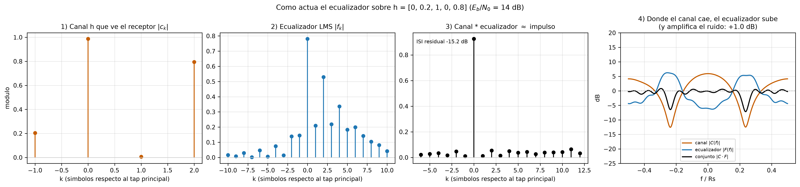
El ecualizador elimina la ISI y la paga con ruido
EXPERIMENTO 3 · MECANISMO DEL ECUALIZADOR
Antony
−1,6 → −15,2 dB
+1,0 dB
1,4·10⁻¹ → 2,8·10⁻⁴
ISI relativa antes y después del LMS
ruido amplificado: invertir el canal cuesta SNR
BER: 5424 → 11 errores en 40 000 bits
Ecualizador
Notes:
[Presenta: Antony · bloque 2 de 3: ZF frente a MMSE, robustez, Rayleigh y modulación]
1:30 · Canal h = [0, 0,2, 1, 0, 0,8] a 14 dB, escrito a mano en la aplicación (Experimento 8). De izquierda a derecha: el canal que ve el receptor, el ecualizador LMS que se aprende, el producto canal·ecualizador, que se parece a un impulso con ISI residual de −15,2 dB, y la respuesta en frecuencia: donde el canal cae, el ecualizador sube, y por eso amplifica el ruido +1,0 dB. Sin ecualizar la ISI relativa es −1,6 dB (la ISI casi iguala a la señal) y la BER es 0,136 (5424 errores en 40 000 bits); con LMS, 2,75·10⁻⁴ (11 errores).

Slide 11
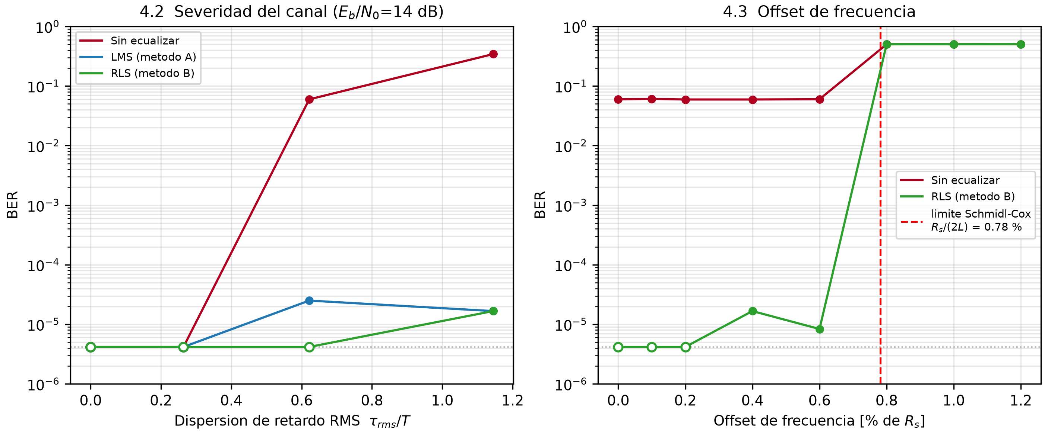
El receptor aguanta ISI, fase y reloj; el CFO tiene un límite duro
EXPERIMENTO 4 · ROBUSTEZ
Antony
0,80 %
de Rs: límite medido de CFO; el teórico Rs/(2L) es 0,78 %
1,15 T
de dispersión de retardo con BER ≈ 2·10⁻⁵ (sin ecualizar: 0,35)
Fase
0° a 180°
BER < 10⁻⁴
Reloj
hasta 200 ppm
BER < 10⁻⁴
Entrenamiento
desde 64 símbolos
RLS < 10⁻⁶
Temporización · Trama · PLL + decisión
Notes:
[Presenta: Antony · bloque 2 de 3: ZF frente a MMSE, robustez, Rayleigh y modulación]
2:45 · Eb/N0 = 14 dB. Panel izquierdo: dispersión de retardo hasta 1,15 T; sin ecualizar la BER llega a 0,35, con LMS o RLS queda cerca de 2·10⁻⁵. Panel derecho: offset de frecuencia. Hasta 0,6 % de Rs el RLS se mantiene en ~10⁻⁵; a 0,8 % se rompe (BER 0,5). El límite medido es 0,80 % de Rs y el teórico de Schmidl-Cox es Rs/(2L) = 0,78 %: con dos mitades idénticas de longitud L, la fase gira más de π entre ellas y la estimación se ambigua. También medimos fase (0–180°) y error de reloj (hasta 200 ppm): BER por debajo de 10⁻⁴ con RLS. Y la longitud de entrenamiento: con 64 símbolos el RLS ya baja de 10⁻⁶. Marcadores huecos = cero errores.

Slide 12
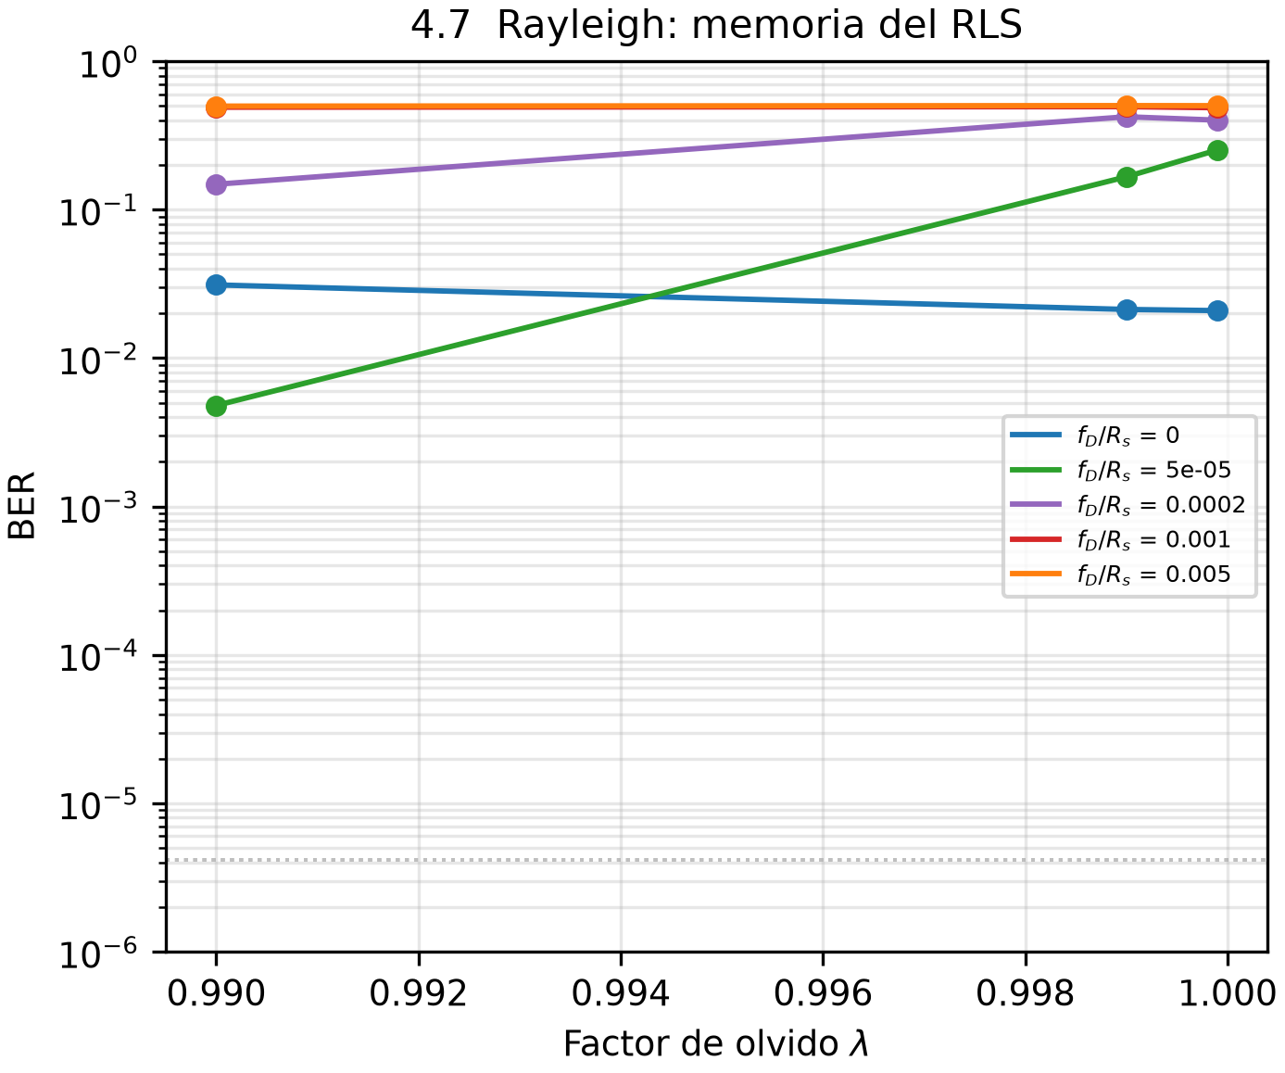
Con fading, la memoria del RLS decide si sigue al canal
EXPERIMENTO 4 · FADING DE RAYLEIGH
Antony
52×
menos errores con λ = 0,99 que con λ = 0,9999, a fD/Rs = 5·10⁻⁵
≈ 0,5
BER con fD/Rs ≥ 10⁻³ y cualquier λ: el ecualizador ya no sigue al canal
Memoria efectiva del RLS ≈ 1/(1−λ)
100 símbolos con λ = 0,99; 10 000 con λ = 0,9999. Recordar más es ruido menos, pero seguir peor.
Ecualizador
Notes:
[Presenta: Antony · bloque 2 de 3: ZF frente a MMSE, robustez, Rayleigh y modulación]
1:00 · Barrido del factor de olvido λ para cinco velocidades de fading (fD/Rs). Con fD/Rs = 5·10⁻⁵ el RLS con λ = 0,99 llega a 4,8·10⁻³ y con λ = 0,9999 sube a 0,25: 52 veces más errores. La memoria efectiva del RLS es 1/(1−λ) símbolos: 100 con 0,99, 10 000 con 0,9999; con memoria larga promedia sobre un canal que ya cambió. Con fD/Rs ≥ 10⁻³ la BER queda cerca de 0,5 con cualquier λ: el ecualizador ya no sigue al canal. La curva azul (fD = 0) sube al reducir λ: olvidar rápido cuesta ruido de estimación. Compromiso entre seguimiento y ruido.

Slide 13
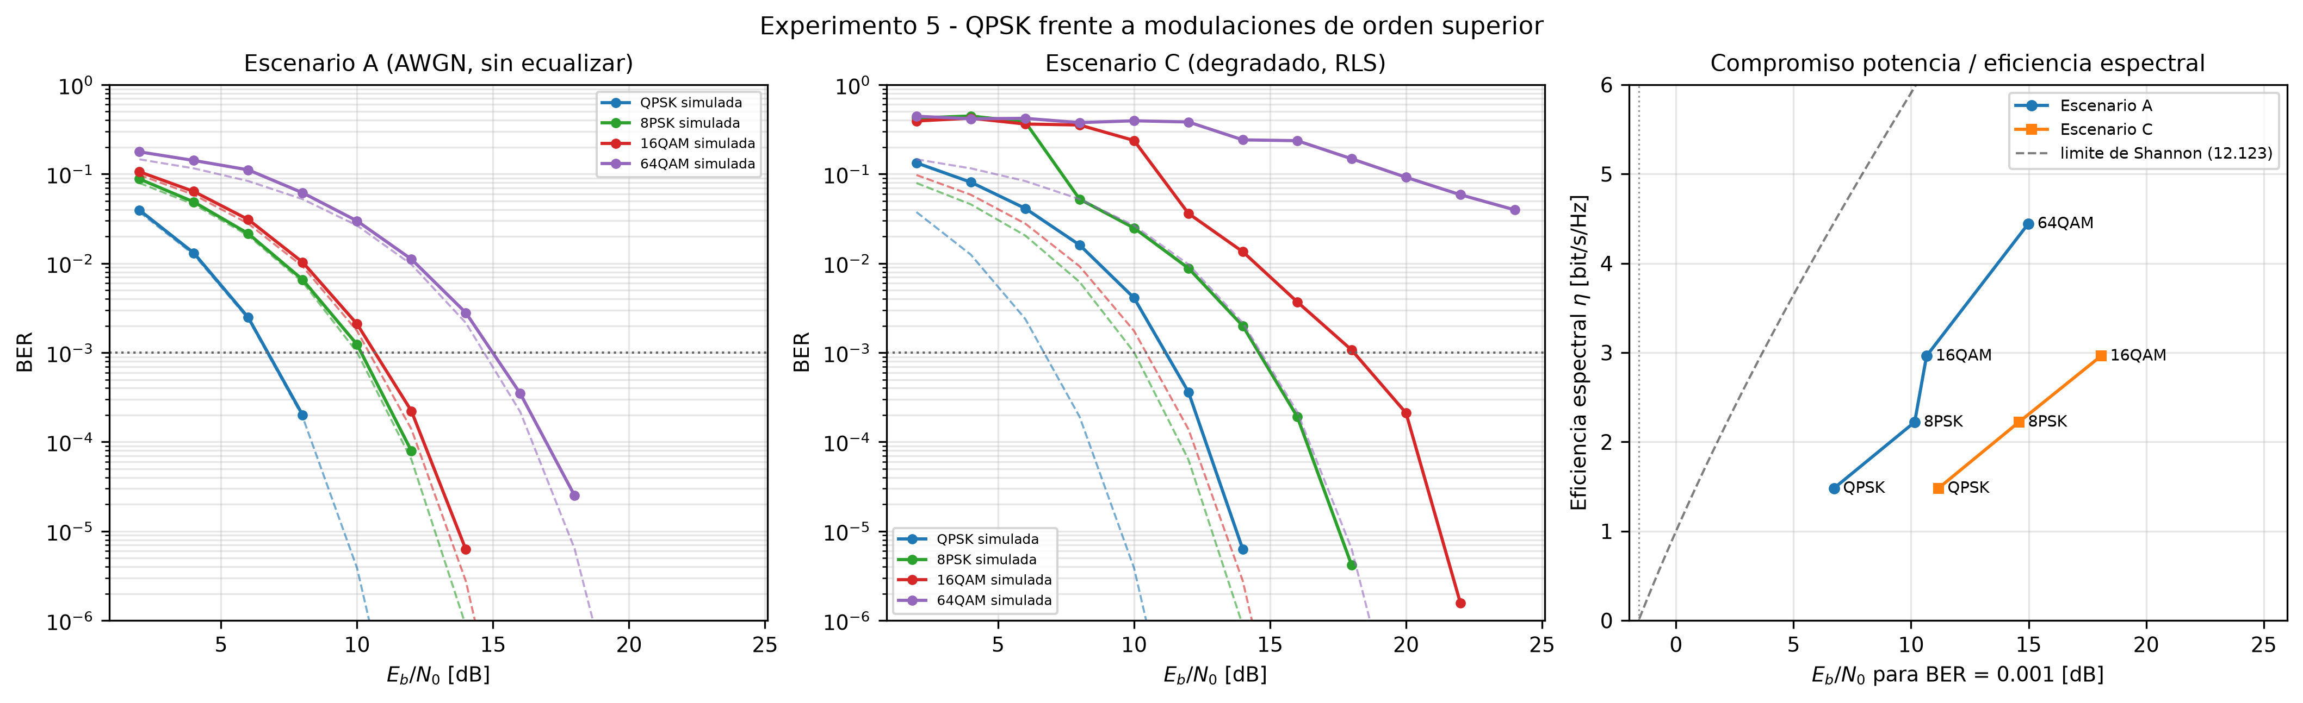
Más orden de modulación, más potencia; el canal real, aún más
EXPERIMENTO 5 · MODULACIÓN
Antony
QPSK
η = 1,48 b/s/Hz
A 6,7 · C 11,2 dB
+4,4 dB sobre la teoría en C
8PSK
η = 2,22 b/s/Hz
A 10,2 · C 14,6 dB
+4,6 dB sobre la teoría en C
16-QAM
η = 2,96 b/s/Hz
A 10,7 · C 18,1 dB
+7,6 dB sobre la teoría en C
64-QAM
η = 4,44 b/s/Hz
A 15,0 dB · C no llega
ISI residual −12 dB; exige −20
Símbolos
Notes:
[Presenta: Antony · bloque 2 de 3: ZF frente a MMSE, robustez, Rayleigh y modulación]
2:00 · QPSK frente a 8PSK, 16-QAM y 64-QAM. Panel izquierdo: AWGN sin ecualizar; las simulaciones siguen a la teoría (líneas de trazos). Panel central: escenario C con RLS; sube todo y 64-QAM no llega a 10⁻³. Panel derecho: Eb/N0 necesario para BER = 10⁻³ frente a eficiencia espectral. Las tarjetas: en A, QPSK 6,7 dB, 8PSK 10,2, 16-QAM 10,7, 64-QAM 15,0, todos a menos de 0,2 dB de la teoría. En C la penalización es +4,4 dB (QPSK) y +7,6 dB (16-QAM). 64-QAM no alcanza 10⁻³: la ISI residual de un ecualizador lineal de 21 taps es −12 dB y 64-QAM exige unos −20 dB; haría falta DFE o MLSE. Es un resultado medido, no un fallo.
PASE a Luis: «Con todo esto, ¿qué receptor recomendamos? Luis responde a la pregunta central y lo muestra funcionando.»

Slide 14
No hay un receptor único: el mejor compromiso depende de la SNR y de si el canal cambia
PREGUNTA CENTRAL
Luis
Criterio | LMS | RLS | ZF | MMSE | CMA
BER a 8 dB | 3,3·10⁻² | 1,5·10⁻² | 1,6·10⁻² | 1,3·10⁻² | 1,6·10⁻²
BER a 14 dB | 4,4·10⁻⁵ | 9,4·10⁻⁶ | 9,4·10⁻⁶ | 9,4·10⁻⁶ | 1,6·10⁻⁴
Convergencia [símb.] | 78 | 60 | — | — | 1310
Mult. reales / símbolo | 168 | 7392 | 84 | 84 | 172
Necesita | entrenamiento | entrenamiento | canal conocido | canal y σ² | nada (ciego)
LMS: el diseño base
Con entrenamiento y Eb/N0 ≥ 12 dB: BER 8,4·10⁻⁴ con 168 mult/símbolo
RLS: SNR baja o canal que varía
A 8 dB comete menos de la mitad de errores que LMS; con λ corto sigue un Rayleigh lento. Cuesta 44×
MMSE: si el canal se conoce
Mejor BER con 84 mult/símbolo. ZF solo lo iguala a SNR alta
Ecualizador
Notes:
[Presenta: Luis · bloque 3 de 3: pregunta central, aportes, GNU Radio, demo y conclusiones]
ENTRADA: Antony termina con el costo de subir el orden de modulación. Abre con la pregunta de la guía y la tabla de compromiso.
1:30 · Respuesta directa a la pregunta de la guía. La tabla junta lo medido: BER a 8 y 14 dB, convergencia a −9 dB de MSE, coste por símbolo y qué necesita cada método. Tres recetas: (1) con entrenamiento y Eb/N0 ≥ 12 dB, LMS: BER 8,4·10⁻⁴ por 168 multiplicaciones; los cuatro métodos llegan a 10⁻³ a 12 dB. (2) Con SNR baja (a 8 dB LMS 3,3·10⁻² frente a RLS 1,5·10⁻²) o canal lento que varía (Experimento 4.7), RLS, pagando 44× en cómputo. (3) Si el canal se conoce o se estima aparte, MMSE: mejor BER con 84 multiplicaciones; ZF solo lo iguala a SNR alta. CMA sirve cuando no hay entrenamiento, pero converge en ~1300 símbolos. Alcance: escenario B, canal moderado, QPSK.

Slide 15
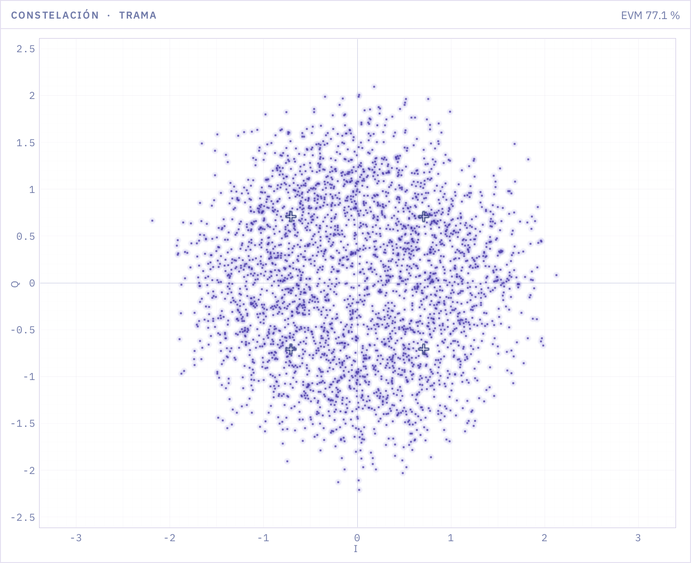
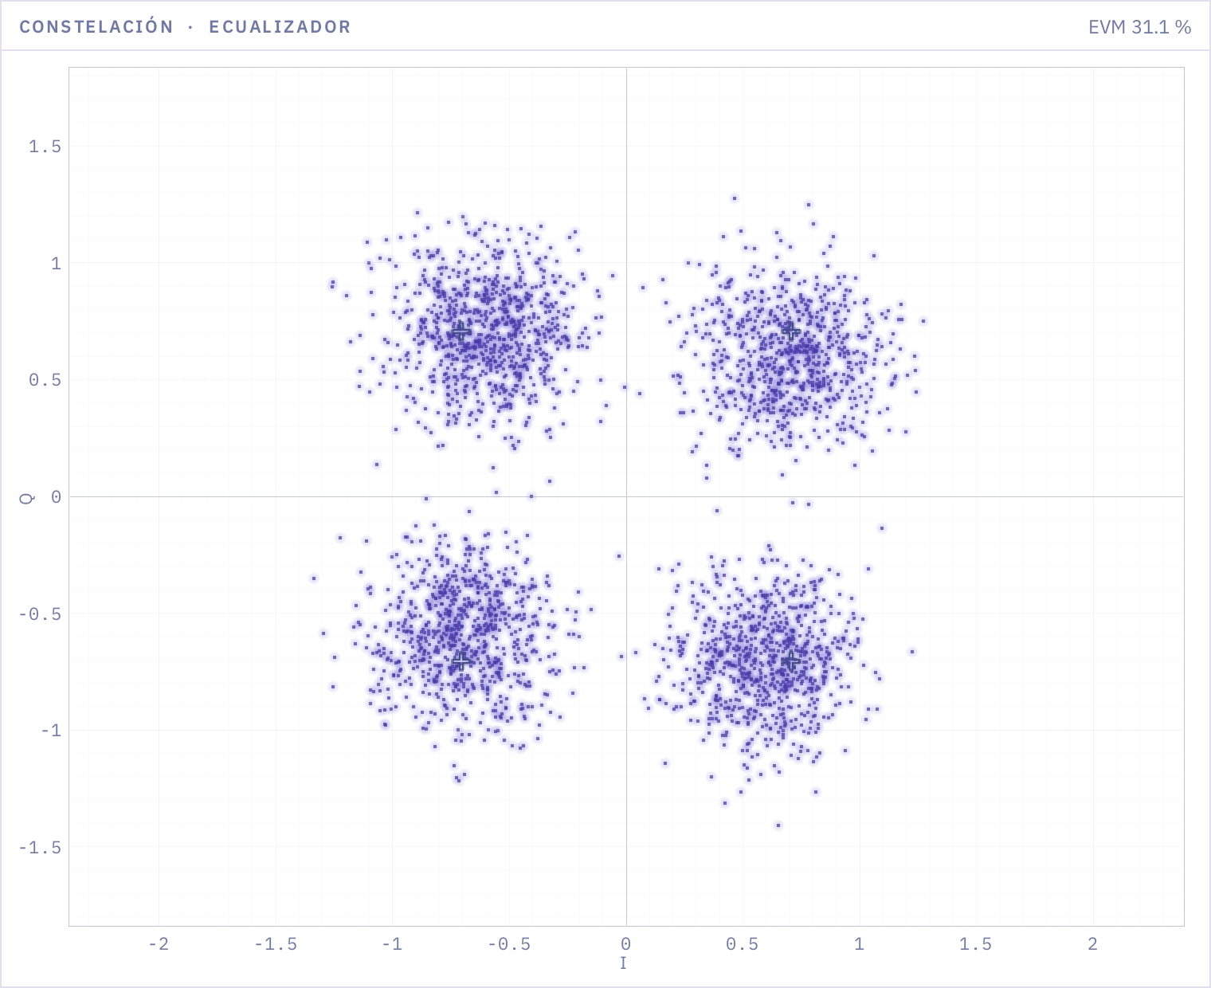
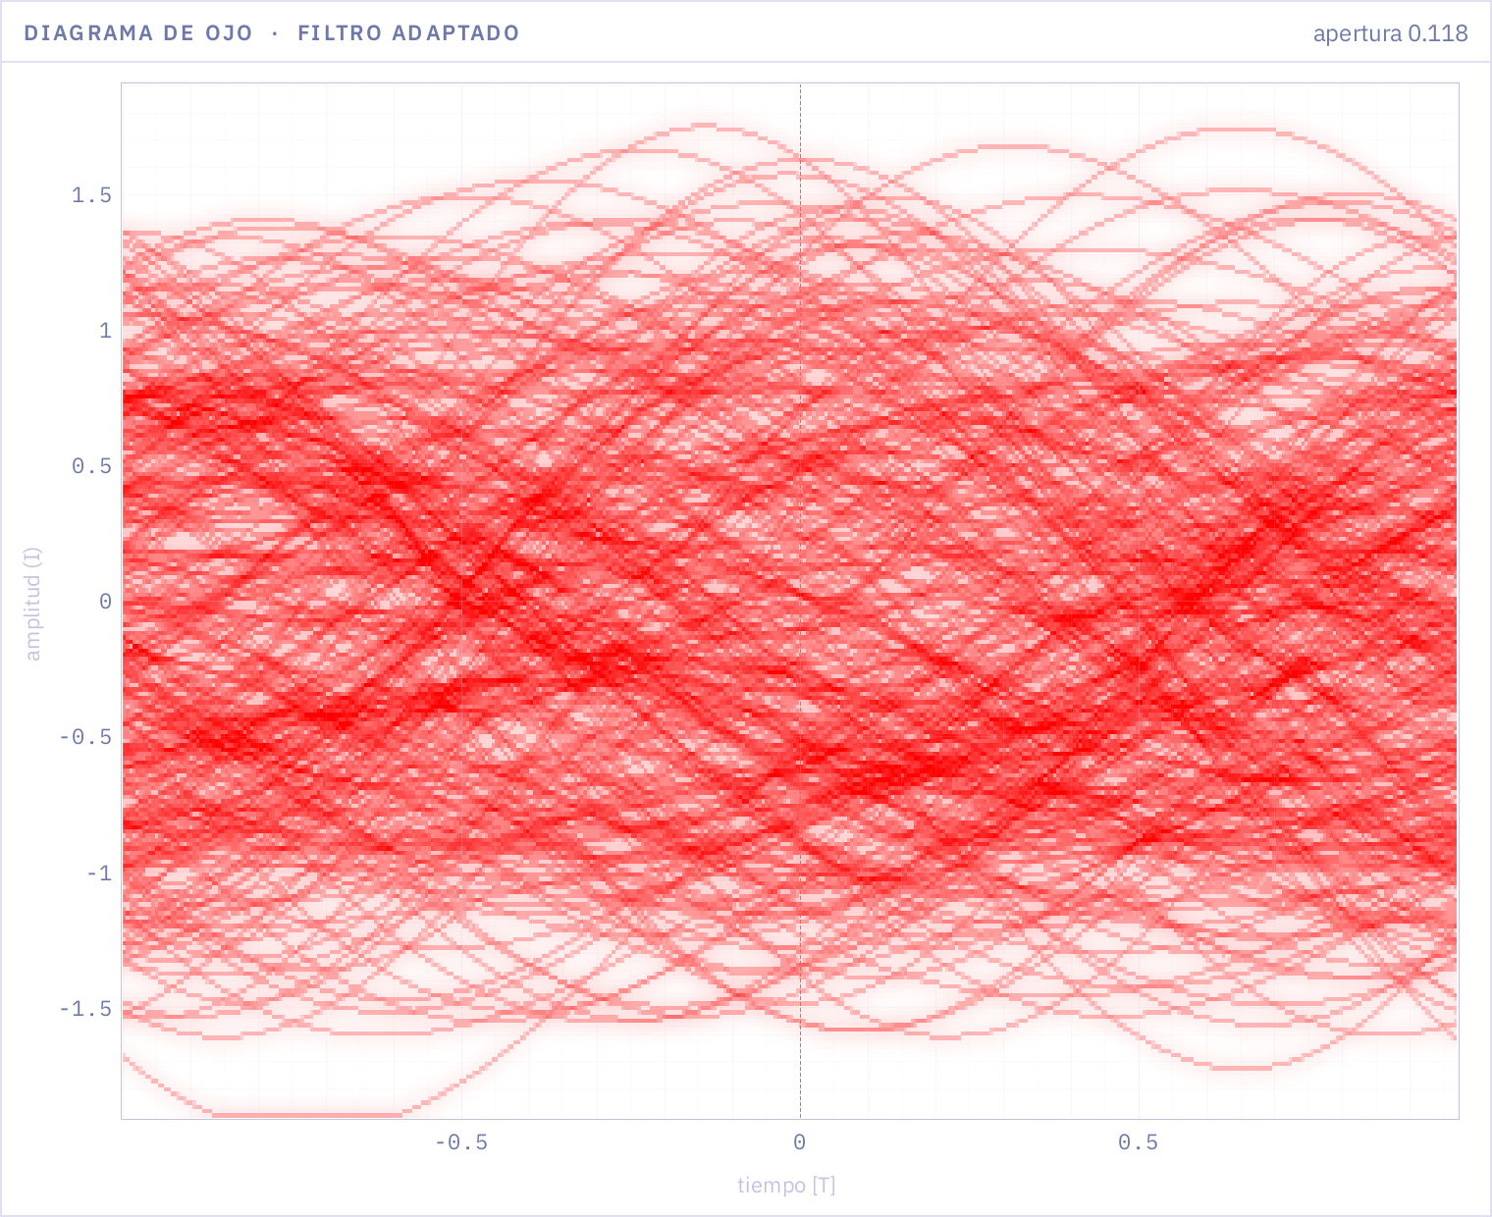
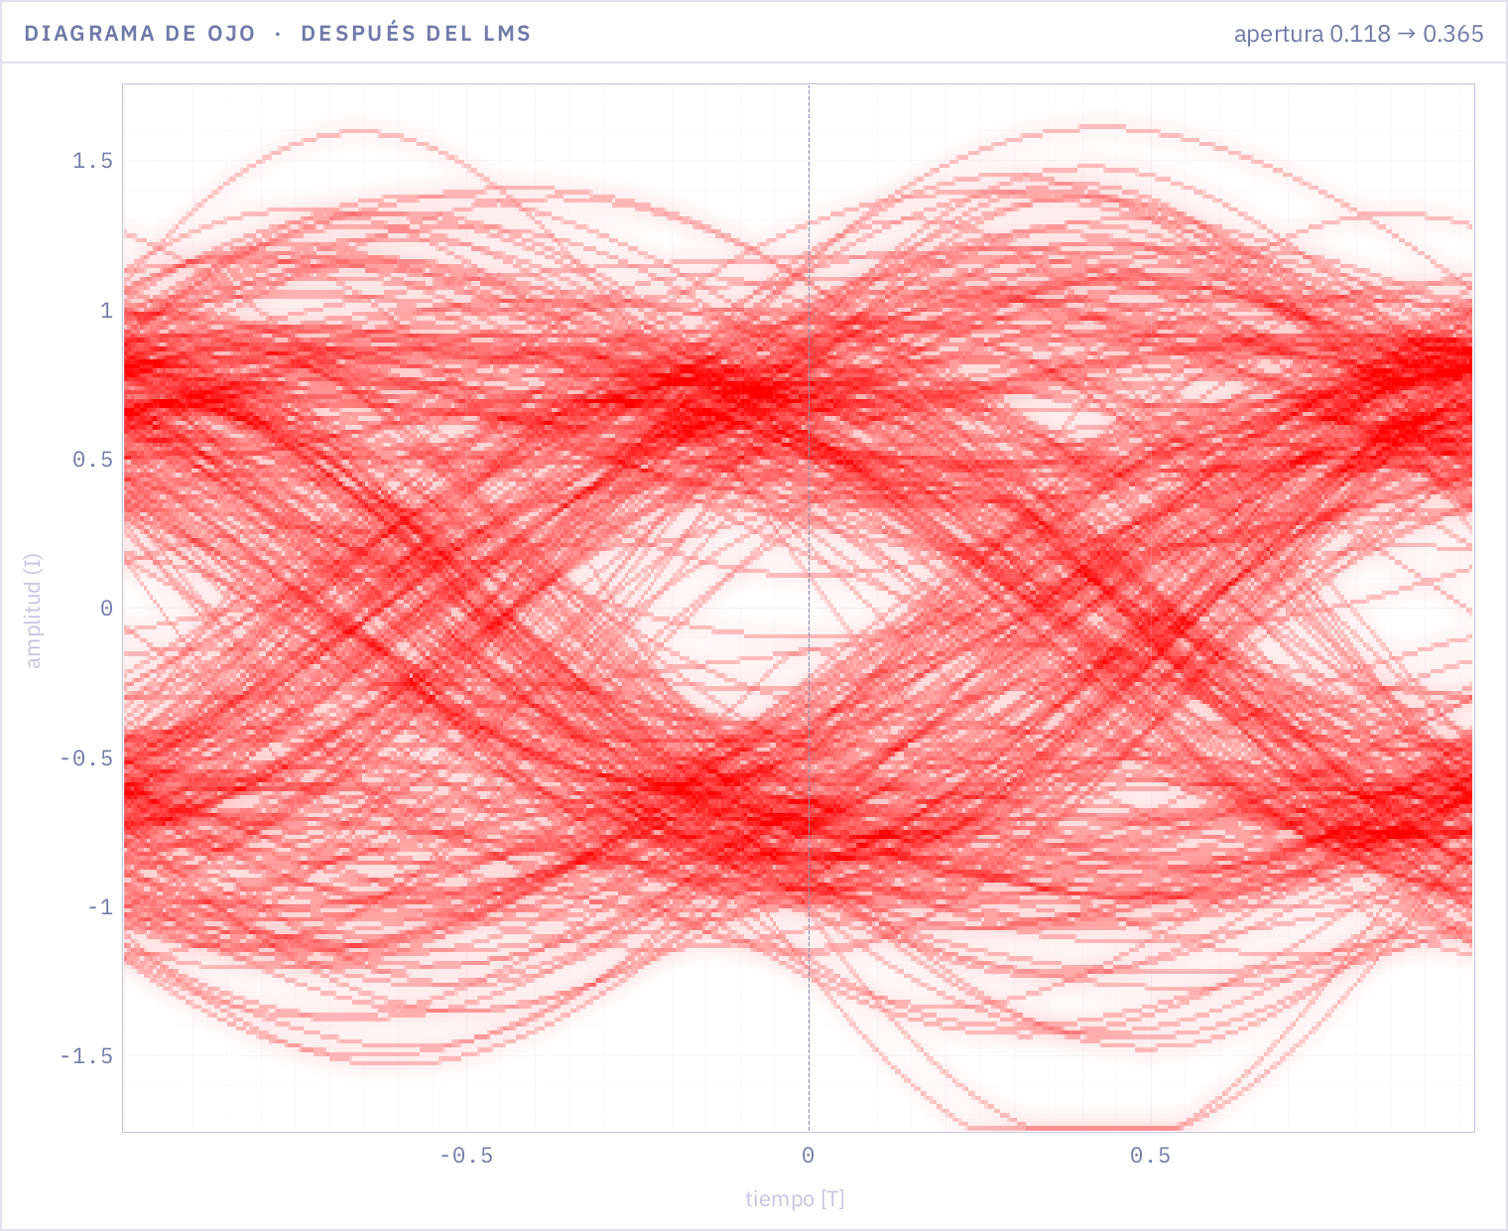
Cada etapa del receptor se puede mirar por dentro
LO QUE APORTAMOS · 1 DE 2
Luis
Constelación antes y después del ecualizador
Ojo antes y después del ecualizador
Antes (trama)
Después (ecualizador)
Antes (filtro adaptado)
Después (LMS)
EVM 77,1 % → 31,1 %
Apertura 0,118 → 0,365
Cadena completa
Notes:
[Presenta: Luis · bloque 3 de 3: pregunta central, aportes, GNU Radio, demo y conclusiones]
1:15 · Imágenes exportadas de la aplicación (escenario C, QPSK, 12 dB, LMS). Los cinco puntos de derivación contienen los mismos símbolos de carga útil, índice a índice: eso permite animar la constelación de una etapa a la siguiente y que la animación signifique algo. A la izquierda, el EVM baja de 77,1 % a 31,1 % al ecualizar. A la derecha, el ojo tras el filtro adaptado (apertura 0,118) y después del LMS (0,365); el segundo se obtiene aplicando los coeficientes del ecualizador a la señal sobremuestreada, no reconstruyendo desde símbolos. Esto es lo que ningún PDF puede mostrar.

Slide 16






Seis cosas que van más allá de lo pedido
LO QUE APORTAMOS · 2 DE 2
Luis
Cinco ecualizadores
Canal h a mano o con semilla
Fading de Rayleigh
LMS, RLS, ZF, MMSE y CMA ciego; la guía pedía dos.
SIR, distorsión de pico y ojo para cualquier h (Exp. 7 y 8).
Memoria del RLS frente a la velocidad del canal (Exp. 4.7).
BER sin trampas
Una sola física
GNU Radio, por ficheros
Sin errores se muestra la cota 1/(k·N), nunca «0».
La app llama a la misma run_link() que los experimentos.
La «corrida» (parametros.txt y señales .cf32) separa los dos entornos.
Cadena completa
Notes:
[Presenta: Luis · bloque 3 de 3: pregunta central, aportes, GNU Radio, demo y conclusiones]
0:45 · Recorrer rápido, una frase por tarjeta. La más importante para la nota es la sexta combinada con la quinta: pantalla e informe dicen lo mismo porque llaman a la misma función, y GNU Radio se conecta por ficheros, sin acoplar los dos entornos de Python.

Slide 17
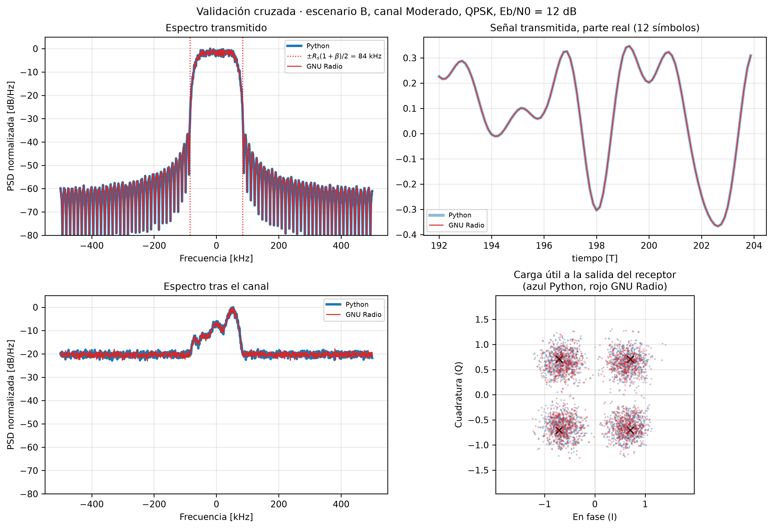
El transmisor coincide a −143 dB; el receptor de GNU Radio, no
VALIDACIÓN CRUZADA · GNU RADIO
Luis
COINCIDEN
Magnitud | Python | GNU Radio
Diferencia del TX | — | −142,9 dB
Ancho de banda 99 % | 145,51 kHz | 145,51 kHz
BER | 6,25·10⁻⁴ | 6,25·10⁻⁴
EVM | 30,8 % | 31,5 %
NO COINCIDEN · RECEPTOR
Corrida | Python | GNU Radio
A, QPSK, 8 dB | 1,3·10⁻⁴ | 2,5·10⁻³
B, 16-QAM, 18 dB | < 6,3·10⁻⁵ | 6,2·10⁻²
C, QPSK, 14 dB | < 1,3·10⁻⁴ | no engancha
Escenario B, canal moderado, QPSK, 12 dB: azul Python, rojo GNU Radio
En C falta la corrección gruesa de CFO (Schmidl-Cox) en el receptor de GNU Radio.
Símbolos · RRC · Canal
Notes:
[Presenta: Luis · bloque 3 de 3: pregunta central, aportes, GNU Radio, demo y conclusiones]
2:00 · Experimento elegido: escenario B con QPSK (el Experimento 2), a 12 dB; Python 3.11 y GNU Radio 3.10.9.2 por subproceso, comunicados solo por ficheros complex64. El flowgraph validacion_gnuradio.grc compila con grcc y se ejecuta sin ventanas en unos 6 s. Transmisor: −142,9 dB muestra a muestra, el redondeo de float32; ancho de banda al 99 % idéntico; BER 6,25·10⁻⁴ (5/8000) en ambos; EVM 30,8 % frente a 31,5 %. Lo honesto: el receptor de GNU Radio NO es el de Python. Falla en escenario C porque no tiene corrección gruesa de CFO (Schmidl-Cox), y queda peor en 16-QAM (Costas de orden 4) y a SNR baja. La validación cubre TX y canal en todos los casos y el receptor solo donde coinciden los algoritmos. No reproduce Rayleigh ni retardo fraccional.

Slide 18
Demostración en vivo: cinco pasos
DEMOSTRACIÓN
Luis
1
Escenario A, 12 dB
Enlace limpio: cuatro nubes en la constelación
0:20
Antes de empezar
Banco de pruebas.bat abierto (~6 s)
Tema claro, para el proyector
Escenario C, 12 dB, LMS de partida
2
Pasar a B y luego a C
La constelación se abre y el ojo se cierra
0:40
3
Recorrer las 8 etapas
Ver dónde se degrada y dónde se recupera
1:00
4
Alternar LMS y RLS
Convergencia y coste: 168 frente a 7392 mult/símbolo
0:50
Plan B
Corrida exportada sin ventana: 14 imágenes y medidas.csv
5
Escribir h = 0,0.2,1,0,0.8
Vista ISI y ecualizador: SIR y ojo, con y sin
0:25
Cadena completa
Notes:
[Presenta: Luis · bloque 3 de 3: pregunta central, aportes, GNU Radio, demo y conclusiones]
3:15 · Abrir con «Banco de pruebas.bat» (la ventana aparece en ~6 s); hacerlo ANTES de empezar la charla. Cada paso tiene su tiempo. Paso 3 es el importante: seleccionar etapa por etapa en la barra del camino de la señal; ahí se ve dónde se degrada y dónde se recupera. Paso 4: en LMS↔RLS mostrar convergencia y coste (168 frente a 7392). Paso 5: en Análisis → ISI y ecualizador, escribir h = 0,0.2,1,0,0.8. Plan B si falla la ventana: python -m app --export salida --escenario C --ebn0 12 --eq lms genera 14 imágenes y medidas.csv sin interfaz; ya hay una carpeta exportada. El flowgraph de GNU Radio se abre con «Abrir en GNU Radio.bat» solo si preguntan.

Slide 19
Ecualizar es indispensable; el algoritmo depende del contexto
CONCLUSIONES
Luis
LO QUE CONCLUIMOS
LÍMITES, DICHOS CLAROS
1
Ecualizar es indispensable
En canal moderado la BER pasa de 6·10⁻² a menos de 10⁻⁴.
Solo ecualizadores lineales
Sin DFE ni MLSE: por eso 64-QAM no llega a 10⁻³ en C (ISI residual −12 dB; exige −20 dB).
Sin codificación de canal
Todas las BER son sin codificar.
ZF y MMSE con canal conocido
No estiman el canal: miden el límite del diseño.
Receptor de GNU Radio
No replica al de Python en el escenario C.
2
El algoritmo se elige por contexto
SNR, variación del canal y presupuesto de cómputo: LMS, RLS o MMSE.
3
La modulación cobra su precio
En el escenario C, 16-QAM exige 7,6 dB más que la teoría AWGN.
Cadena completa
Notes:
[Presenta: Luis · bloque 3 de 3: pregunta central, aportes, GNU Radio, demo y conclusiones]
1:30 · Conclusiones primero, límites después, con honestidad. (1) Ecualizar es indispensable: en canal moderado la BER pasa de 6·10⁻² a por debajo de 10⁻⁴. (2) El algoritmo se elige por SNR, variación del canal y presupuesto de cómputo: LMS, RLS o MMSE según el caso. (3) Cada orden de modulación cuesta potencia, y el canal real cobra más: +7,6 dB en 16-QAM en el escenario C. Límites: solo ecualizadores lineales, sin DFE ni MLSE: ésa es la razón medida de que 64-QAM no llegue a 10⁻³ en C. Sin codificación de canal: todas las BER son sin codificar. ZF y MMSE usan el canal conocido. Y el receptor de GNU Radio no replica al de Python en el escenario C.

Slide 20
Preguntas
Todo lo medido está en results/ y se puede reproducir con experiments/run_all.py
Notes:
Cierre. Si preguntan por algo no cubierto, ir a la diapositiva de respaldo (métricas).

Slide 21
Las métricas que exige la guía, medidas en una sola corrida
RESPALDO · MÉTRICAS
Métrica | Valor | Dónde se ve
BER | 3,75·10⁻⁴ | Medidas de la aplicación; Exp. 1 a 5
SER | 7,5·10⁻⁴ | Exp. 1
Error cuadrático de símbolos (EVM) | 31,1 % | Constelación, Exp. 2 y 3
MSE residual del ecualizador | −10,5 dB | Curvas de aprendizaje, Exp. 3
Eficiencia espectral | 1,48 b/s/Hz | Exp. 5
PSD | B = 168,8 kHz | Exp. 5 y validación con GNU Radio
Apertura del diagrama de ojo | 0,118 → 0,365 | Exp. 2 y vista del banco de pruebas
Convergencia del ecualizador | 53 símbolos | Exp. 3
Escenario C · QPSK · Eb/N0 = 12 dB · perfil moderado · LMS de 21 taps
Cadena completa
Notes:
Diapositiva de respaldo, no se presenta. Corrida de la aplicación: escenario C, QPSK, Eb/N0 = 12 dB, perfil moderado, LMS de 21 taps (medidas.csv). BER teórica AWGN 9,0·10⁻⁹. La BER medida 3,75·10⁻⁴ son 3 errores en 8000 bits, es decir, una estimación gruesa. Apertura del ojo en las 8 etapas: 1,000 / 0,767 / 0,090 / 0,118 / 0,106 / 0,087 / 0,467 / 0,483.

